Slide 1
Relações humanas
Reforma Íntima
Grupo Espírita Guillon Ribeiro
Escola de Evangelização de Pacientes

Slide 2
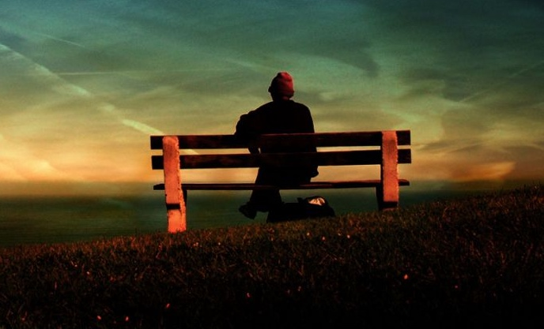
Necessidade da vida social
“Homem nenhum possui faculdades completas. Mediante a união social é que elas umas às outras se completam, para lhe assegurarem o bem-estar e o progresso. Por isso é que, precisando uns dos outros, os homens foram feitos para viver em sociedade e não insulados.”
        (ALLAN KARDEC. O Livro dos Espíritos, perg. 768.)
Notes:
O homem, para seu aperfeiçoamento moral, necessita de conviver em sociedade. Nenhuma pessoa detém todo saber e, por isso, na convivência social, cada pessoa exerce duplo papel: ora é aquele que ensina, ora é aquele que aprende.

Slide 3
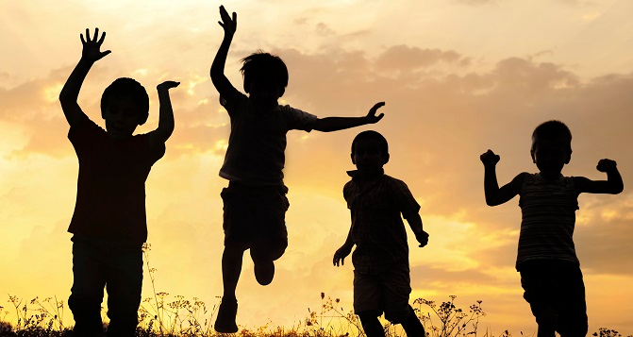
Por que o homem deve viver em sociedade?
“O homem tem que progredir. Insulado, não lhe é isso possível, por não dispor de todas as faculdades. Falta-lhe o contato com os outros homens. No insulamento, ele se embrutece e estiola.”
        (ALLAN KARDEC. O Livro dos Espíritos, perg. 768.)
Notes:
É na convivência com o outro que aprendemos a ser tolerantes, a ter paciência, a exercitar o perdão. Ao se isolar, o homem perde a oportunidade do aprendizado com o outro e acaba por não se dar conta sobre a necessidade de revisão da própria conduta.

Slide 4
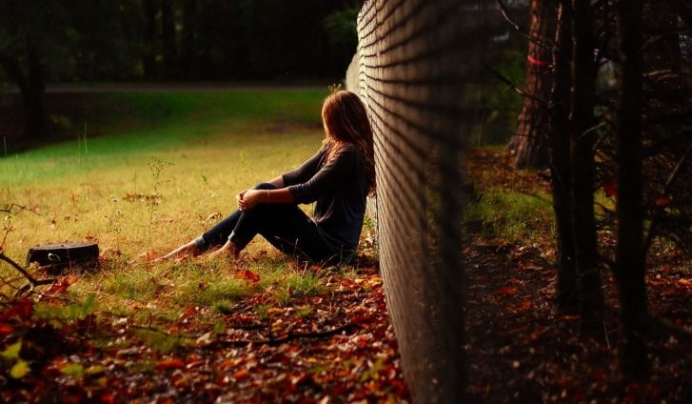
Que se deve pensar dos que vivem em absoluta reclusão, fugindo ao pernicioso contato do mundo?
“Duplo egoísmo.”
        (ALLAN KARDEC. O Livro dos Espíritos, perg. 770.)
Notes:
Entendendo que o egoísmo é o pior vício moral do homem, quando este se isola, piora sua própria condição. Acontece aí um duplo egoísmo. Primeiro porque não ajuda a ninguém, nada ensina, nada compartilha. Segundo, porque fica cada vez mais ensimesmado, reforçando em si atitudes egoísticas.

Slide 5
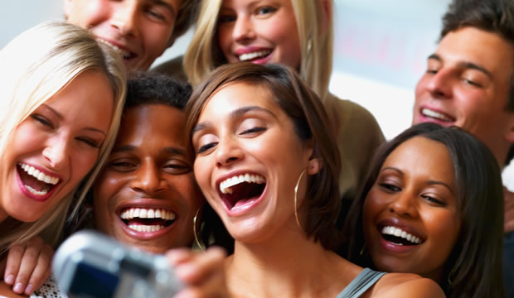
A vida social proporciona evolução do ser humano
“Entre as conquistas preciosas do processo de evolução do ser, que abandona o primarismo e alcança os patamares da razão, destacam-se a vida social, o relacionamento com as demais criaturas, que o capacitam ao desenvolvimento das aptidões que lhe estão adormecidas.”
        (JOANNA DE ÂNGELIS. Desperte e Seja Feliz, cap. 11.)
Notes:
O homem é um ser social e várias de suas aptidões são desenvolvidas no contato com o outro. Somos sociais não somente porque dependemos uns dos outros para viver, mas porque os outros influenciam na maneira como convivemos, como pensamos sobre nós mesmos e como agiremos em sociedade.

Slide 6
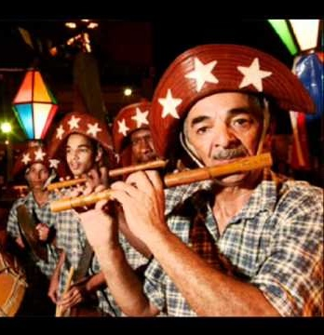
Desenvolvendo aptidões
“A convivência social trabalha os sentimentos humanos, estimulando as aptidões para a arte, a cultura. ação tecnológica, a ciência e a religião.”
        (JOANNA DE ÂNGELIS. Desperte e Seja Feliz, cap. 11.)
Notes:
Observa-se é que o homem é um ser gregário, isto é, necessita da sociedade para viver. O seu primeiro núcleo social é a família e aos poucos estende suas relações para fora do seu círculo doméstico. À medida em que se desenvolve, o homem exercita se relações interpessoais influenciando outros e se permitindo influenciar. Da convivência social, o homem desenvolve suas aptidões, cria cultura, arte, ciência, tecnologia e religião.

Slide 7
Lei maior
“Os fariseus, tendo sabido que ele tapara a boca aos saduceus, reuniram-se; e um deles, que era doutor da lei, para o tentar, propôs-lhe esta questão: – “Mestre, qual o mandamento maior da lei?” – Jesus respondeu: “Amarás o Senhor teu Deus de todo o teu coração, de toda a tua alma e de todo o teu espírito; este o maior e o primeiro mandamento. E aqui tendes o segundo, semelhante a esse: Amarás o teu próximo, como a ti mesmo. – Toda a lei e os profetas se acham contidos nesses dois mandamentos.”
        (S. MATEUS, 22:34 a 40.)
Notes:
Para bem convivermos em sociedade, o homem necessita de seguir algumas regras e a maior de todas elas foi explicitada por Jesus em seu Evangelho, conforme a redação do slide acima. Kardec em O Livro dos Espíritos, pergunta 877, obtém como esclarecimento dos espíritos superiores que:
“Da necessidade que o homem tem de viver em sociedade, nascem-lhe obrigações especiais. E, a primeira de todas é a de respeitar os direitos de seus semelhante. Aquele que respeitar esses direitos procederá sempre com justiça.”
Pela falta de respeito de uns para com os outros, os espíritos superiores, ainda na resposta da questão 877, dizem:
“Em o vosso mundo, porque a maioria dos homens não pratica a lei de justiça, cada um usa de represálias. Essa a causa da perturbação e da confusão em que vivem as sociedades humanas. A vida social outorga direitos e impões deveres recíprocos.”

Slide 8
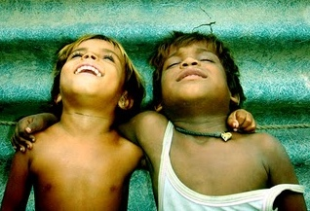
A regra áurea
“Viver o Cristo é também conviver com o próximo, aceitando-o conforme suas imperfeições, sem constituir-lhe fiscal ou pretender corrigi-lo, antes acompanhando-o com bondade, inspirando-o ao despertamento e à mudança de conduta de motu próprio.”
        (JOANNA DE ÂNGELIS. Leis Morais da Vida, cap. 31.)
Notes:
Por isso é preciso saber conviver em paz em sociedade. Respeitar o semelhante é uma condição sine qua non para uma convivência pacífica. Devemos sempre nos lembrar da máxima que nos diz que o direito de cada um acaba onde começa o direito do outro.

Slide 9
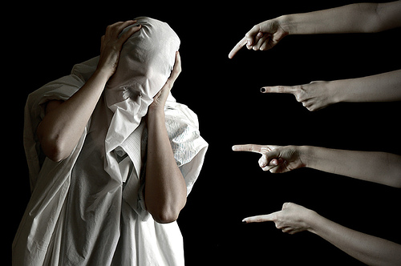
Julgamento e condenação
“Abstenhamo-nos de julgar. (...)
Não condene! O ódio é como o incêndio que tudo consome, mas o amor sabe como apagar o fogo e reconstruir. Segundo a Lei, o bem neutraliza o mal, que se transforma, por fim, em servidor do próprio bem.”
        (ANDRÉ LUIZ. Nos Domínios da Mediunidade, cap. 20.)
Notes:
Como, então, bem conviver? Exercitando a fraternidade. Segundo Emmanuel, no livro O Consolador, pergunta 350, “A fraternidade não pode manifestar-se sem a abnegação. É cooperação sincera e legítima, em todos os trabalho da vida, e, em toda cooperação verdadeira, o personalismo não pode subsistir, salientando-se que quem coopera cede sempre alguma coisa de si mesmo, dando o testemunho de abnegação, sem a qual a fraternidade não se manifestaria no mundo, de modo algum.”
Não julgar ou condenar alguém, ser indulgente para com as faltas alheias é uma forma de praticar a fraternidade legítima.

Slide 10
Indulgência para com as faltas dos outros
“Com que direito exigiríamos dos nossos semelhantes melhor proceder, mais indulgência, mais benevolência e devotamento para conosco, do que os temos para com eles? A prática dessas máximas tende à destruição do egoísmo. Quando as adotarem para regra de conduta e para base de suas instituições, os homens compreenderão a verdadeira fraternidade e farão que entre eles reinem a paz e a justiça. Não mais haverá ódios, nem dissensões, mas, tão-somente, união, concórdia e benevolência mútua.”
        (ALLAN KARDEC. O Evangelho Segundo o Espiritismo, cap. 11, item 4.)
Notes:
Como, então, bem conviver? Exercitando a fraternidade. Segundo Emmanuel, no livro O Consolador, pergunta 350, “A fraternidade não pode manifestar-se sem a abnegação. É cooperação sincera e legítima, em todos os trabalho da vida, e, em toda cooperação verdadeira, o personalismo não pode subsistir, salientando-se que quem coopera cede sempre alguma coisa de si mesmo, dando o testemunho de abnegação, sem a qual a fraternidade não se manifestaria no mundo, de modo algum.”
Não julgar ou condenar alguém, ser indulgente para com as faltas alheias é uma forma de praticar a fraternidade legítima.

Slide 11
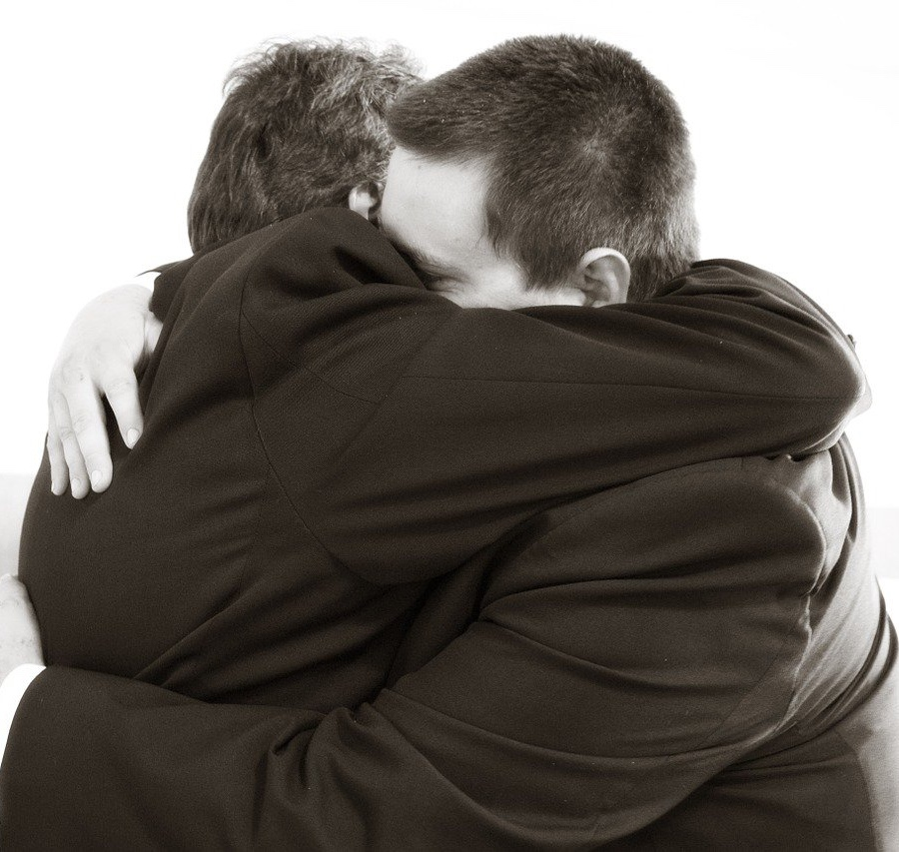
Como conviver bem?
“Desculpa a fragilidade alheia, lembrando-te das próprias fraquezas.
Evita a censura. [...]
Se desejas educar, reparar erros, não os abordes estando o responsável ausente.”
        (JOANNA DE ÂNGELIS. Convites da Vida, cap. 35.)
Notes:
Coloquemo-nos no lugar do outro: será que estaríamos isentos de cometer a falta que notamos no irmão? Devemos, portanto, praticar a indulgência e o perdão das ofensas. Observar que quando abordamos o irmão em falta diretamente, já não incorremos em maledicência (pois não falamos do assunto em sua ausência, “pelas costas”), entretanto não podemos jamais esquecer de agir com caridade.

Slide 12
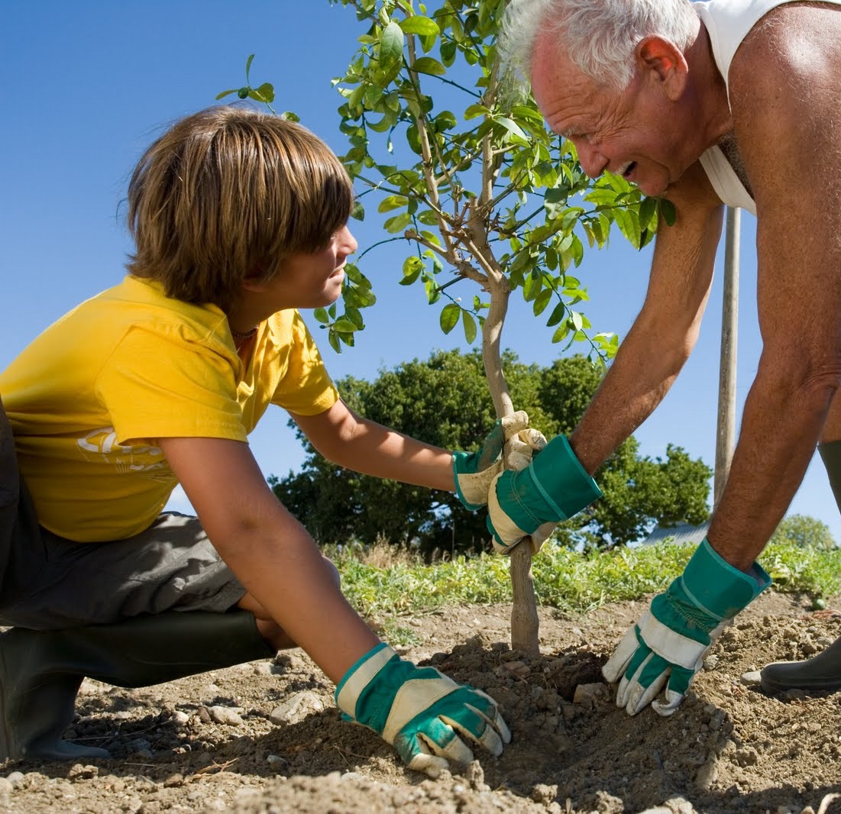
Convivência social e as virtudes humanas
“Sendo o fim supremo da sociedade promover o bem-estar e a felicidade de todos os que a compõem, para que tal seja alcançado há necessidade de que cada um de nós observe certas regras de procedimento ditadas pela Justiça e pela Moral, abstendo-se de tudo que as possa destruir.
Com efeito, a boa ordem na sociedade depende das virtudes humanas.”
        (RODOLFO CALLIGARIS. As Leis Morais, cap. 25.)
Notes:
Cada pessoa deve entender que sua felicidade se dá na medida em que o outro também estiver bem. Bezerra de Menezes, no livro Doutrina e Vida, asseverava: “Quem desejar a verdadeira felicidade , há de improvisar a felicidade dos outros.” Isso porque vivemos em uma interdependência, como uma grande família universal.

Slide 13
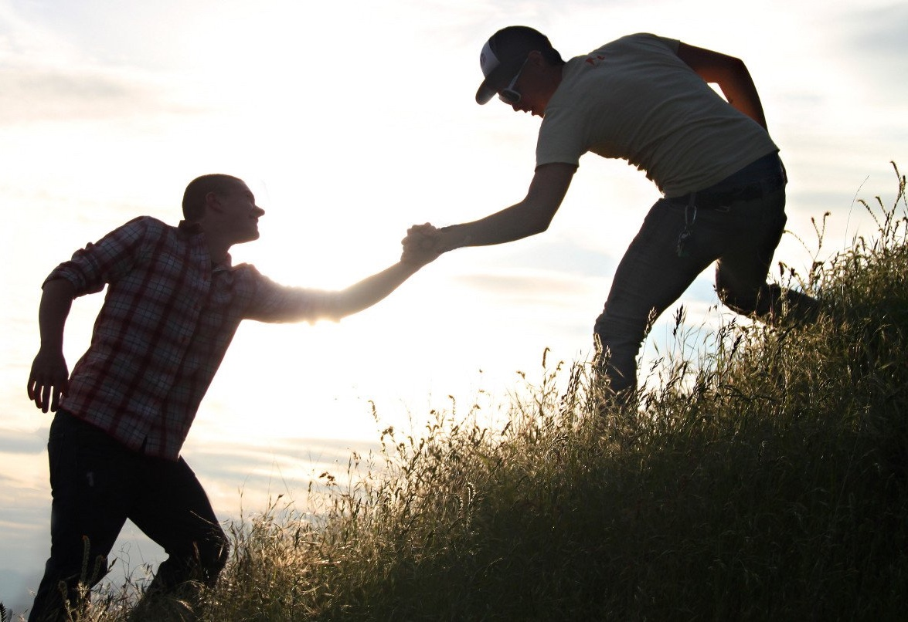
Necessidade do melhoramento pessoal
“[...] se o comportamento pessoal não se padroniza e sustenta em diretrizes de enobrecimento e lealdade, as amizades e afeições não raro se convertem em pesada canga, desagradável parceria que culmina em clima de animosidade, gerando futuros adversários.”
        (JOANNA DE ÂNGELIS. Leis Morais da Vida, cap. 33.)
Notes:
À medida que o homem conhece a si mesmo e consegue melhor compreender o porquê de sua existência, passa a ser mais tolerante consigo mesmo e com os demais ao seu redor. Conhecer a si mesmo, é condição imprescindível para todos aqueles que querem vivem bem na Terra.

Slide 14
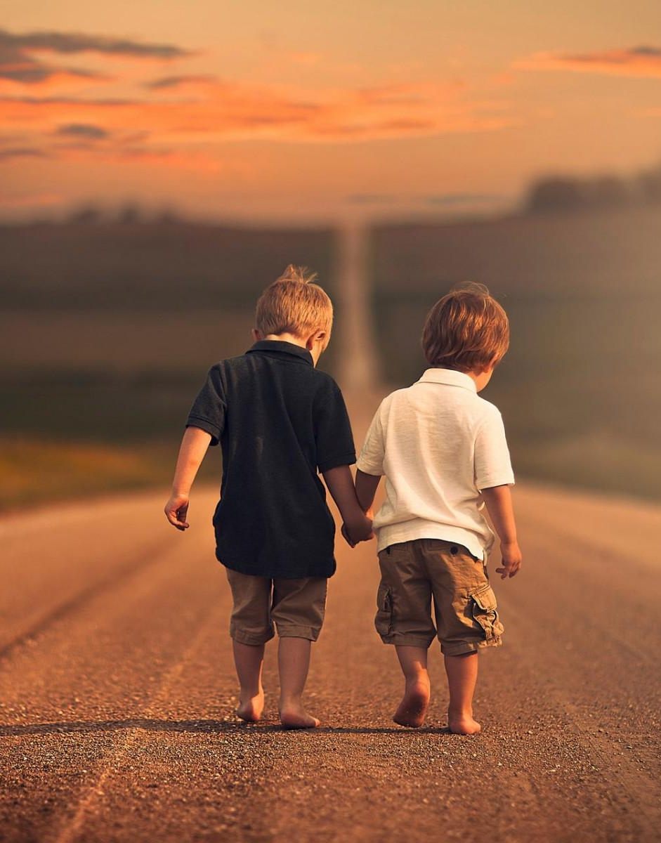
Reforma íntima e vida social
“À medida que o ser se autodescobre, mais percebe a necessidade dos relacionamentos sociais, seja para buscar e intercambiar experiências, seja para contribuir em favor do desenvolvimento do grupo no qual se encontra.”
        (JOANNA DE ÂNGELIS. Desperte e Seja Feliz, cap. 11.)
Notes:
Por fim, devemos sempre nos lembrar que “Como nos tempos mais recuados das civilizações mortas, temos de reafirmar que a maior necessidade da criatura humana ainda é a do conhecimento de si mesma.” (Emmanuel, O Consolador, pergunta 232)

